Slide 1

Digital Audio
Univ.Prof. Achim Bornhoeft

Slide 2
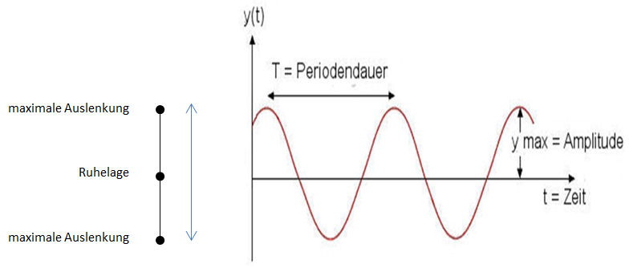
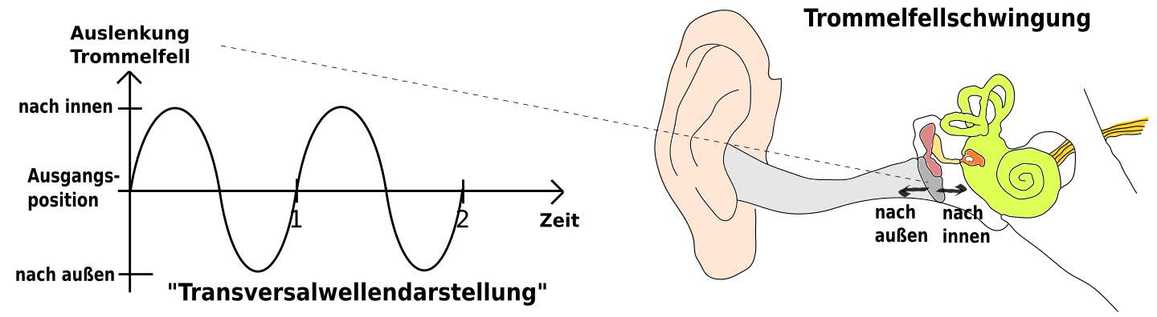
Wellenform
Schwingungsform – Klang
Amplitude (y) – Lautstärke
Frequenz (x) – Tonhöhe

Slide 3
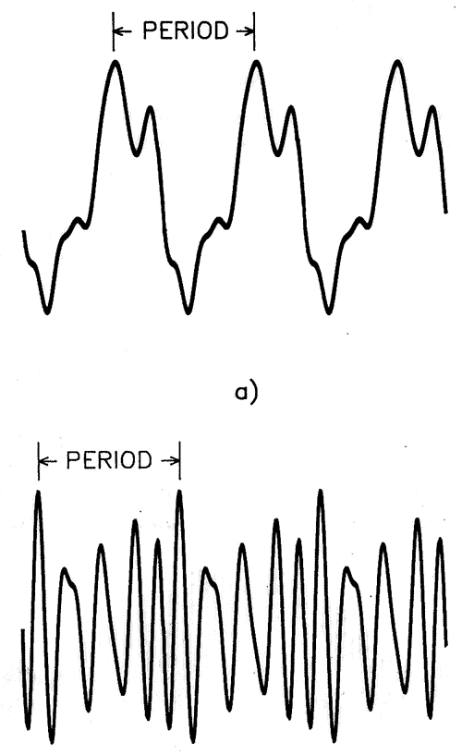
Schwingungsperioden

Slide 4

Grundschwingungsformen
Sinus (Sine)
keine Obertöne
Dreieck (Triangle), ungeradzahlige OT
Sägezahn (Sawtooth)
gerad- und ungeradzahlige OT
Rechteck (Square) ungeradzahlige OT
Puls (Pulse)
Pulsweitenmodulation
(Pulse width modulation)

Slide 5
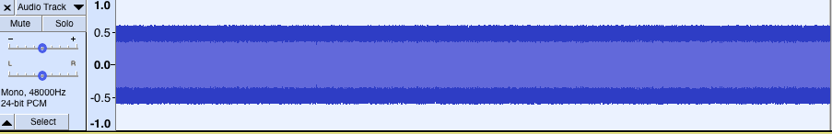
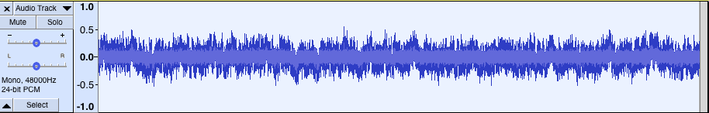
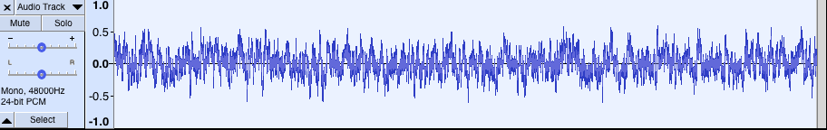
Grundschwingungsformen
Rauschen

Slide 6
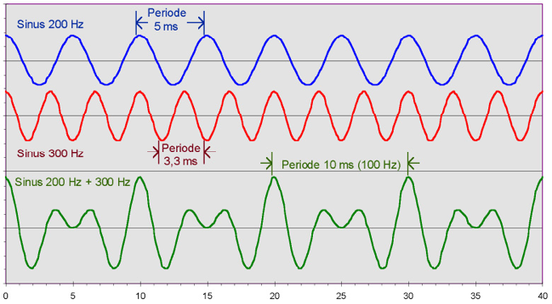
Addition von Schwingungen

Slide 7
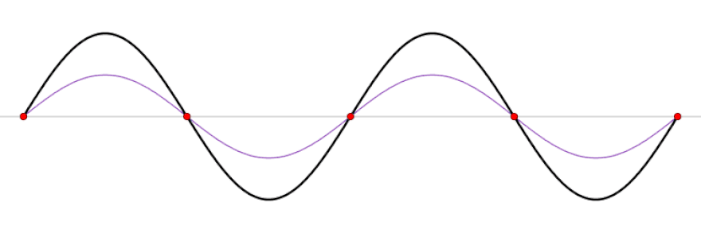
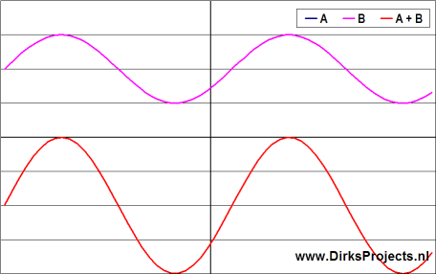
Schwebungen
500 hz
530 hz
500 + 530 hz
Schwebung = 30 hz

Slide 8
Analog vs. Digitaltechnik
Analog | Digital
Signale sind werte- und zeitkontinuierlich | Signale sind werte- und zeitdiskret
Qualität verschlechtert sich bei Kopiervorgängen zunehmend | Qualität bleibt bei Kopiervorgängen konstant
Teures Medium | Preiswertes Medium
Widerstand abhängig von Frequenz, Zeit, Strom, Spannung | Weitgehend unabhängig von äußeren Faktoren, da keine speziellen Bauteile
Magnetspeicher: Fehler und Verunreinigungen des Materials führen nicht zu Informations-verlusten, lediglich die Qualität wird beeinträchtigt. | Binäre Speicherung: Fehler (aus 0 wird 1) können zu Informationsverlusten bis hin zum Totalverlust der Information führen.

Slide 9
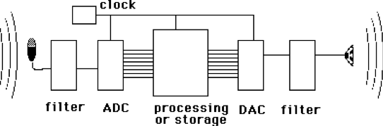
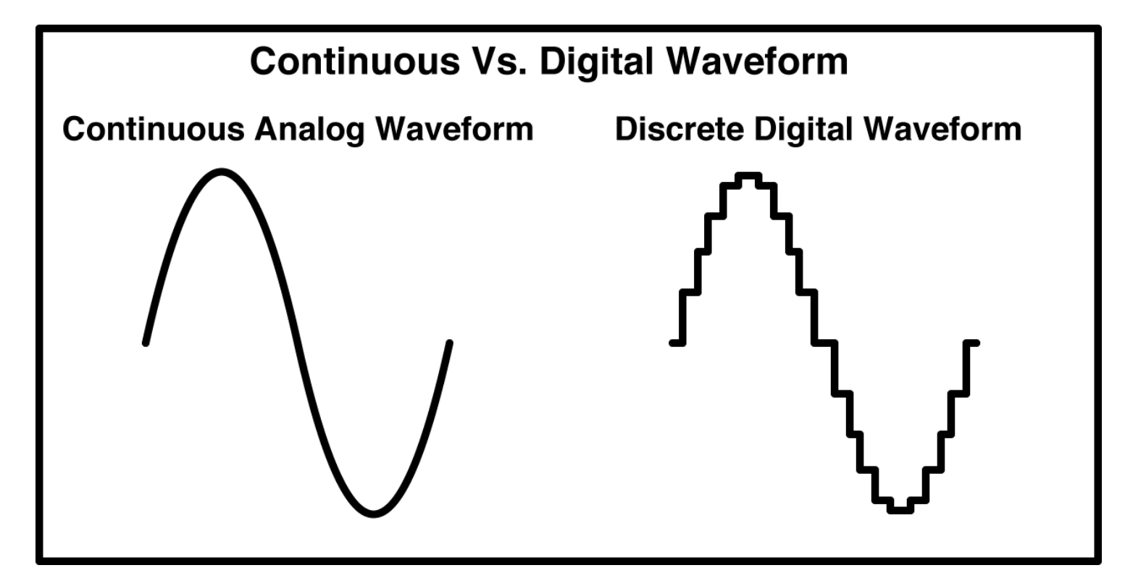
Analog – Digital - Analog

Slide 10
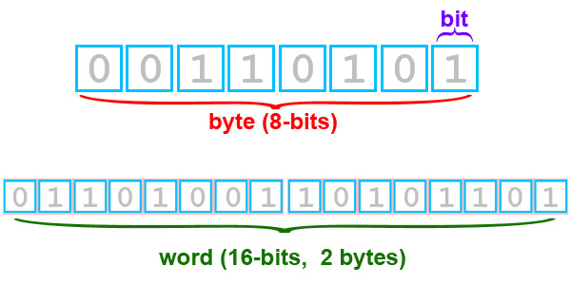
Bit - Bytes
256 Zustände (2^8): 0 - 255
65536 Zustände (2^16): 0 - 65535

Slide 11
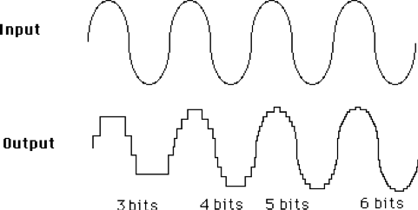
Effekt der Wort-Größe
1 Bit Wortlänge = Verdopplung des Dynamik-Wertebereichs = 6 dB
(10 dB entsprechend der wahrgenommenen Lautstärkeverdopplung)
8 Bit Wortlänge = 48 dB (z.B. 00000000 = –48 dB)
16 Bit Wortlänge = 96 dB
24 Bit Wortlänge = 144 dB

Slide 12
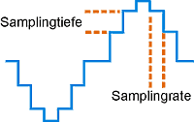
Speicherplatz
Speicherbedarf = Samplingrate x Samplingtiefe:
44100 (1/s) x 16 Bit x 60 s (pro Minute) x 2 (bei Stereo) = 84672000 Bit = ( /8) 10584000 Byte = ( /1028) 10296 kB = ( /1028) ca. 10 MB pro Minute
(96 kHz / 24 Bit ca. 33 MB pro Minute)

Slide 13
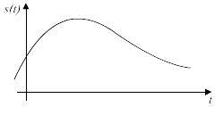
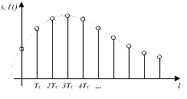
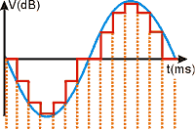
Sampling

Slide 14
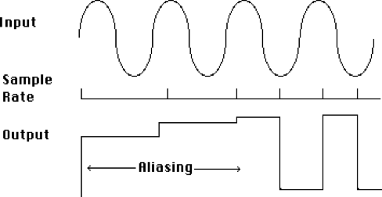
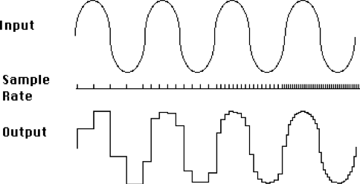
Effekt geringer Samplingrate (Bit-Crushing)

Slide 15
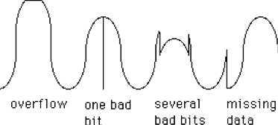
Effekt von Datenfehlern
Notes:
Damit sich Kratzer und Produktionsfehler nicht negativ auf die Lesbarkeit der Daten auswirken, sind die Daten mittels Reed-Solomon-Fehlerkorrektur gesichert, so dass Bitfehler erkannt und korrigiert werden können. Weiterhin sind aufeinanderfolgende Datenbytes per Interleaving auf eine größere Länge verteilt. Der Cross Interleaved Reed-Solomon-Code (CIRC) ist dadurch in der Lage, einen Fehler von bis zu 3500 Bit (das entspricht einer Spurlänge von etwa 2,4 mm) zu korrigieren und Fehler von bis zu 12000 Bit (etwa 8,5 mm Spurlänge) bei der Audio-CD zu verdecken. Bei der Verdeckung wird der Fehler nicht korrigiert, sondern es wird versucht, ihn unhörbar zu machen, zum Beispiel über eine Interpolation.
Falls der Datenträger von der Unterseite sehr stark verkratzt ist, ist er nur eingeschränkt oder nicht mehr lesbar. Im Laufe der Zeit können sich CDs zersetzen. Trotz der starken Zersetzung waren hier noch zwei Minuten abspielbar. Man unterscheidet zwischen C1- und C2-Fehlern. C1-Fehler geben singuläre Einzelfehler an (beispielsweise kleine Kratzer), C2 größere Blockfehler, welche von der ersten Korrekturstufe nicht mehr korrigiert werden konnten.

Slide 16
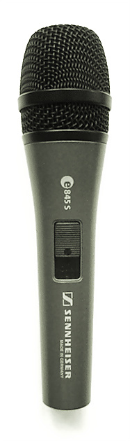
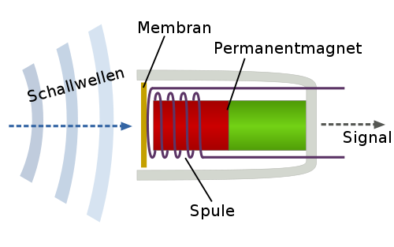
Dynamische Mikrofone
Elektroakustischer Wandler (Sensor), der Schallereignisse als Schalldruckimpulse nach dem Prinzip der elektromagnetischen Induktion in äquivalente elektrische Spannungsimpulse wandelt.
Notes:
Beim Mikrofon führt die Schallwelle von außen zur einer Schwingung des Membran. Durch die Induktion in einer Spule oder durch das Verhalten eines Kondensators wird eine Wechselspannung erzeugt. Die Spannung ist proportional zur Amplitude und Frequenz der ursprünglichen Schallwelle.
Beim dynamischen Mikrofon ist die Schalldruck empfangende Membran mit einer Tauchspule (sog. Tauchspulenmikrofon) gekoppelt oder stellt beim sog. Bändchenmikrofon als Aluminiumstreifen selbst die Membran dar. Bei beiden Bauweisen wird durch die mit Schalldruck in Schwingungen versetzte Membran via Induktion im Magnetfeld eines Dauermagneten eine permanente Spannungsänderung erzeugt, die als elektrisches Mikrofon-Signal weitergegeben wird.
Dynamische Mikrofone sind deutlich weniger anfällig für Rückkopplungen und werden gerne bei lautem Gesang, auf der Bühne, bei der Abnahme bestimmter Musikinstrumente sowie als sog. Reportermikrofone eingesetzt. Selbst hohe Schalldruckpegel (hohe Lautstärke) bringen dynamische Mikros nicht so schnell aus der Fassung, d.h. es muss schon extrem laut werden, bis sie anfangen zu verzerren, im Gegensatz zu den empfindlicheren Kondensatormikrofonen. Die Schallwandlerkomponenten der dynamischen Mikrofone sind deutlich robuster als die von Kondensatormikrofonen und sie sind auch unempfindlicher gegenüber Feuchtigkeit.

Slide 17
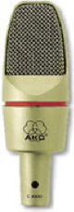
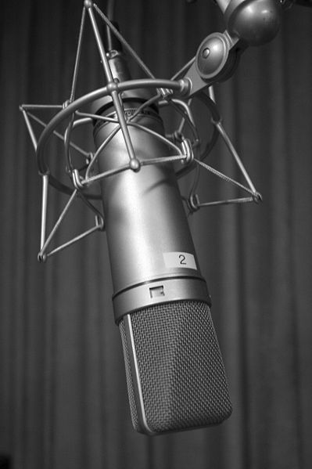
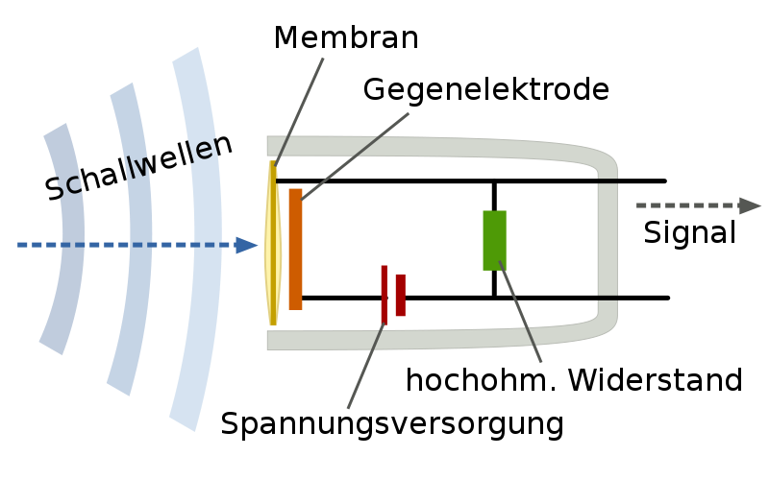
Kondensatormikrofone
Notes:
Sowohl das Kondensatormikrofon als auch das dynamische Mikrofon muss analoge Frequenzen (Schalldruck) in elektrische Spannung (Mikrofonsignal) wandeln können. Mikrofone sind also Schallwandler. Um Schall wandeln zu können, benötigt sowohl das Kondensatormikrofon als auch das dynamische Mikrofon eine empfindliche Membran, die durch Schalldruck in Bewegung versetzt wird. Lediglich die Art und Weise der Wandlung dieser Bewegung in elektrische Spannung unterscheidet das Kondensatormikrofon vom dynamischen Mikrofon.
Beim Kondensatormikrofon agiert die durch Schalldruck in Schwingung versetzte elektrisch leitende Membran als Elektrode, der eine Gegenelektrode gegenübersteht. Die im Schalldruck schwingende Membran nimmt unterschiedliche Abstände zur fixen Gegenelektrode ein, wodurch sich die Kapazität des Kondensators ständig verändert und als elektrisches Signal ausgegeben werden kann. Die Kondensatorbauweise kann kleinste Schalldruckpegel aufnehmen und ist damit deutlich empfindlicher als ein dynamisches Mikrofon – vor allem im hohen Frequenzbereich. Die Nachteile des Kondensatormikrofons sind seine gegenüber einem dynamischen Mikrofon geringere Robustheit, seine Anfälligkeit gegenüber Feuchtigkeit sowie die Abhängigkeit von einer Stromquelle. Diese Stromquelle kann entweder der genutzte Camcorder sein, wenn er denn Phantomspeisung zur Verfügung stellt oder eine eigene Batterie des Kondensatormikrofons. Wer also eine Video-DSLR nutzt oder einen Camcorder, die keine +48V Schaltung zulässt, muss bei der Wahl eines Kondensatormikrofons darauf achten, dass das Mikrofon für eine eigene Batterieversorgung ausgelegt ist (nicht alle Kondensatormikrofone sind das). Auch im Auge zu behalten: Unterschiedliche batteriebetriebene Kondensatormikrofone haben teilweise stark voneinander abweichende Betriebszeiten. Richtmikrofone im Filmeinsatz sind fast ausschließlich Kondensatormikrofone.

Slide 18
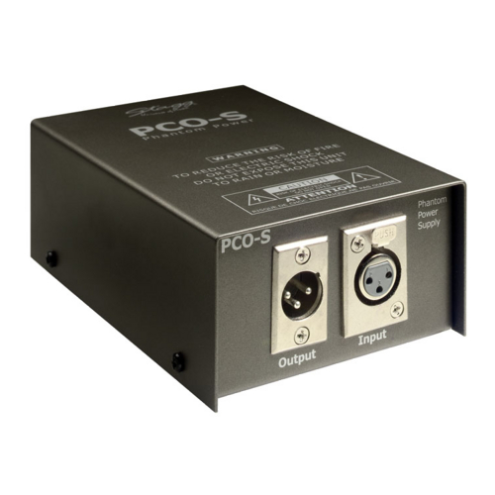
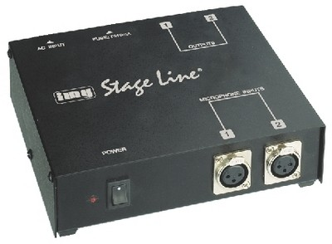
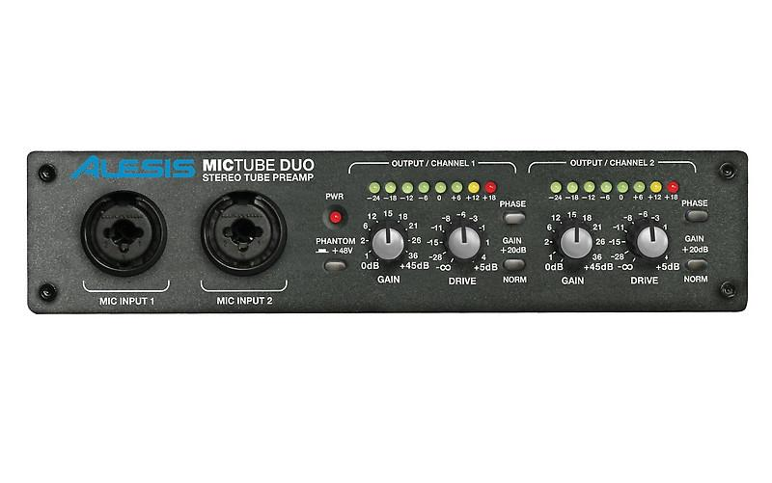
Phantomspeisung

Slide 19
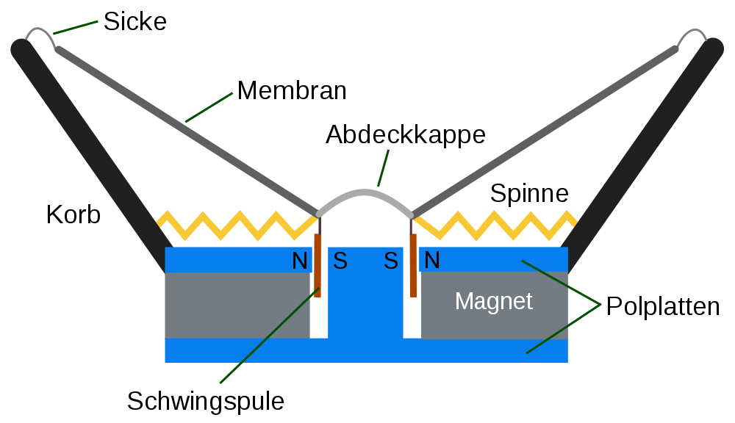
Lautsprecher
Notes:
Mikrofon und Lautsprecher haben einen ähnlichen Aufbau.
Beim Lautsprecher wird durch das Anlegen einer Wechselspannung ein sich ständig änderndes Magnetfeld erzeugt. Dies führt zu einer sinusförmigen Schwingung des Membran. Ein Ton entsteht.

Slide 20
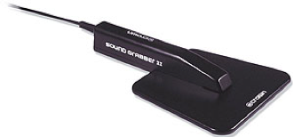
Grenzflächenmikrofone
Notes:
Ein Grenzflächenmikrofon, engl.: „boundary layer microphone“ oder „PZM / pressure zone microphone“ (geschützter Name von Crown International), ist eine Sonderbauform von Mikrofonen, bei denen die Gehäuseform die akustischen Eigenschaften maßgeblich bestimmt.
Das Mikrofon wird auf eine große schallreflektierende Fläche, z. B. auf den Fußboden oder einen Tisch, gelegt. Es erhält so den maximalen Schalldruck ohne Überlagerungen von Raumschallanteilen, was zu einem ausgewogenen Frequenzgang und einem akustisch guten Raumeindruck führt:
An schallharten Flächen treten keine störenden Reflexionen auf, da diese hier erst entstehen. In Räumen werden deren Eigenresonanzen von diesem Mikrofon weniger aufgenommen; Durch die Platzierung des Mikrofons an einer Begrenzungsfläche entstehen keine klangfärbenden Kammfiltereffekte, wie sie innerhalb des Raums auftreten. Bei sich bewegenden Schallquellen ergeben sich keine Klangfarbenunterschiede. Raumsignale R sind gegenüber den Direktsignalen D um 3 dB gedämpft, was eine Bevorzugung des Direktschalls bedeutet.

Slide 21
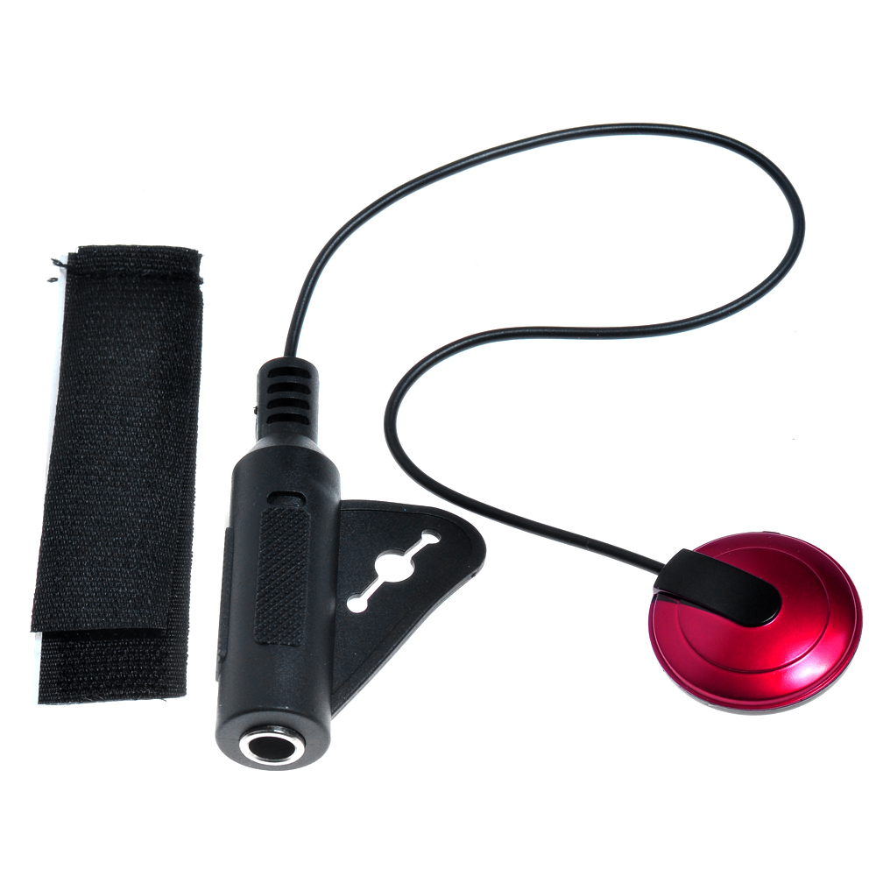
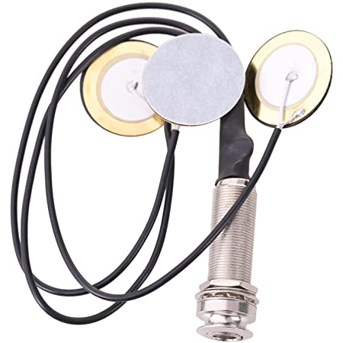
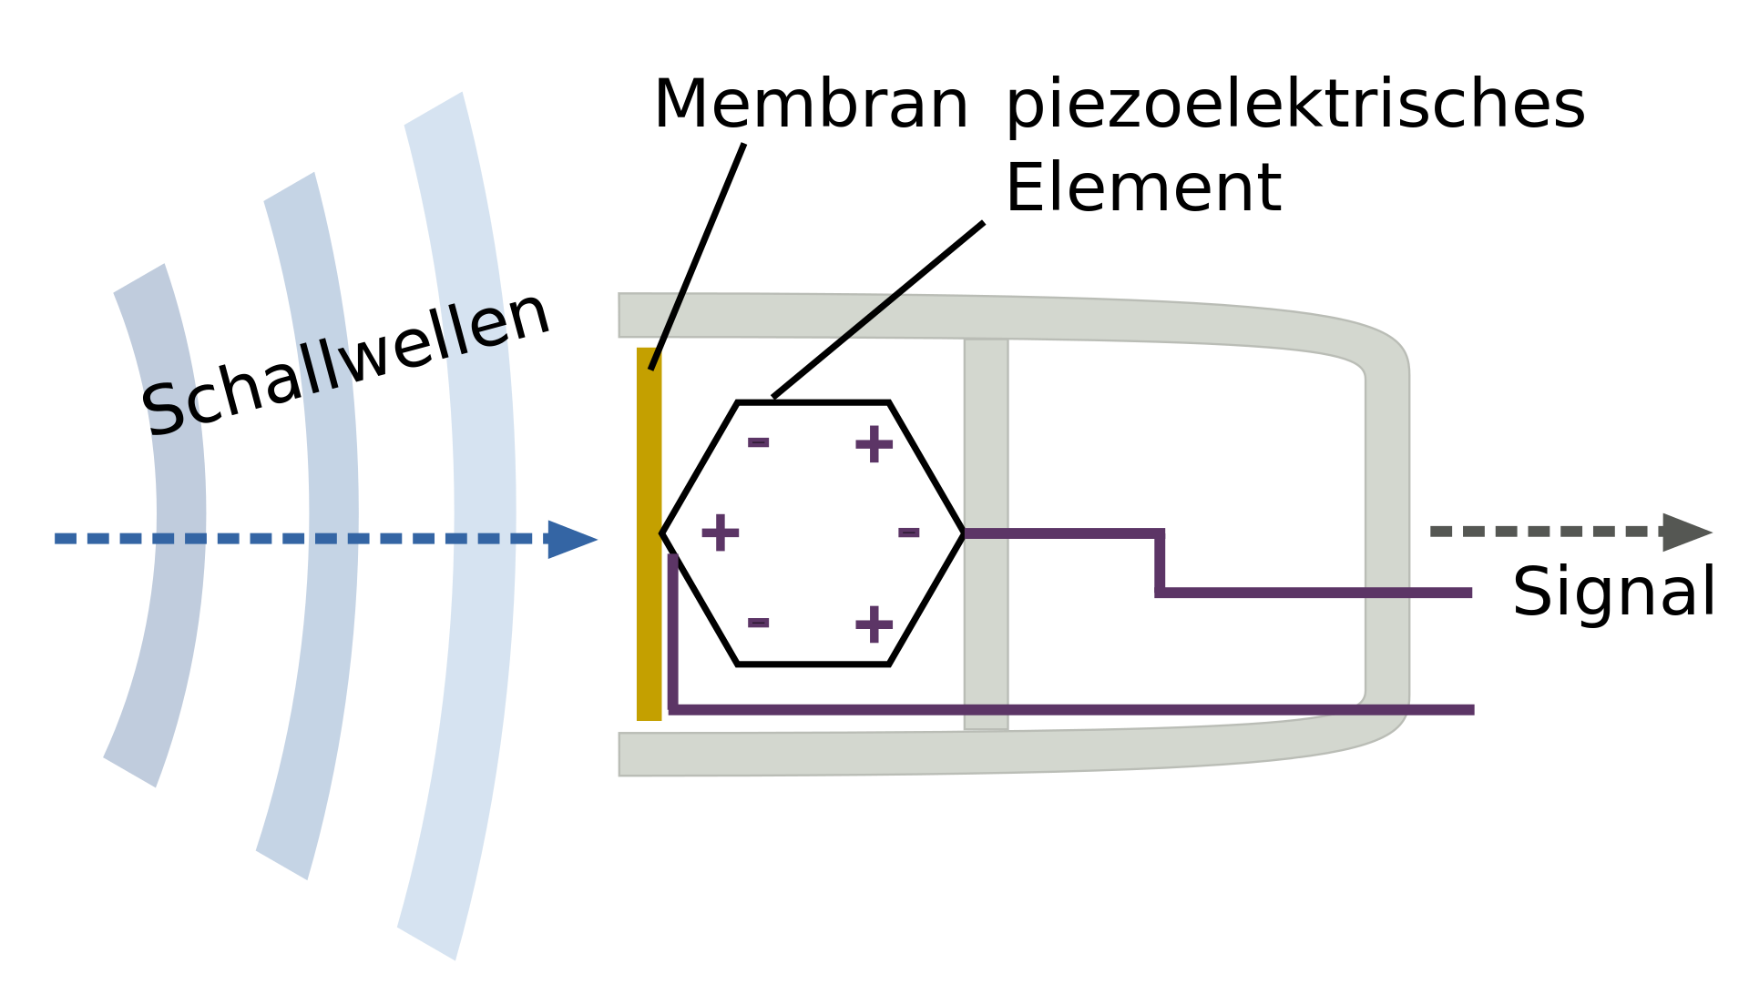
(Piezo-) Kontaktmikrofone
Notes:
Ein Piezomikrofon ist ein elektroakustischer Wandler, der Druckschwankungen in der Luft in entsprechende elektrische Signale wandelt. Eine Membran folgt den Druckschwankungen des Schalls. Sie ist mechanisch mit einem piezoelektrischen Element gekoppelt, das durch die Druckschwankungen minimal verformt wird. Die elektrischen Spannungsschwankungen des piezoelektrischen Materials (meist Blei-Zirkonat-Titanat) werden zum Verstärker übertragen.
Ein großer Nachteil dieser Wandlertechnik ist der hohe Klirrfaktor. Sie eignen sich deshalb nicht für hochqualitative Aufnahmen
Die Schwingungswandlung durch piezoelektrische Elemente ist bei Kontaktschallwandlern weit verbreitet. Die hier wirkenden Kräfte sind in der Regel wesentlich größer und führen zu besseren Übertragungseigenschaften, als es bei Luftschall der Fall sein kann.

Slide 22
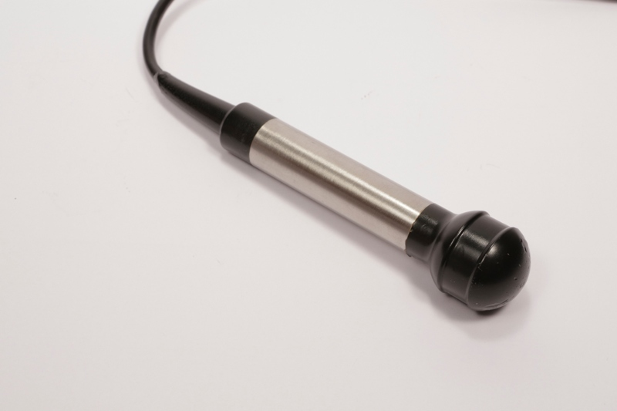
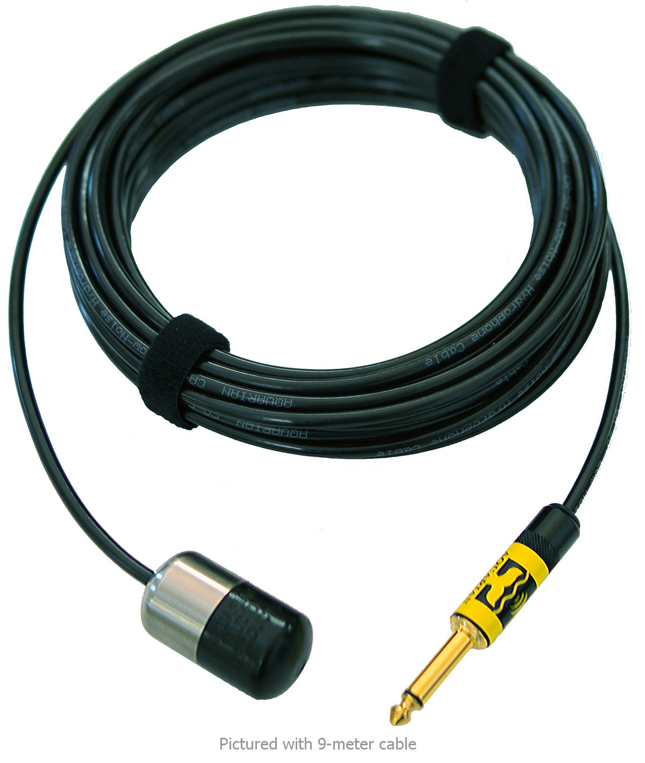
Hydrophone
Notes:
Als Hydrophon (von altgriechisch ὕδωρ hydor „Wasser“ sowie φωνή phoné „Ton“, „Stimme“)[1] bezeichnet man ein Gerät zur Wandlung von Wasserschall in eine dem Schalldruck entsprechende elektrische Spannung. Eine andere Bezeichnung ist „Unterwassermikrophon“.

Slide 23
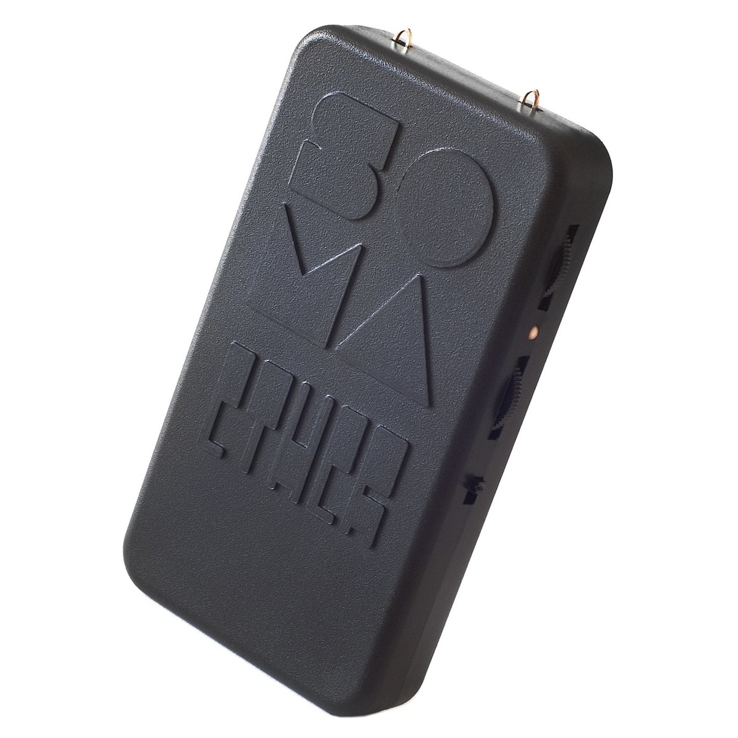

SOMA Ether V2
Notes:
Breitband-Empfänger für elektromagnetische Strahlung konzipiert als "Anti-Radio" für experimentelle Anwendungen
Ether empfängt über drei integrierte Antennen ein weites Spektrum aus umgebenden Störsignalen wie z.B. Radio, Wi-Fi-Netze und elektrische Felder von Lampen, Bildschirmen, Festplatten etc.

Slide 24
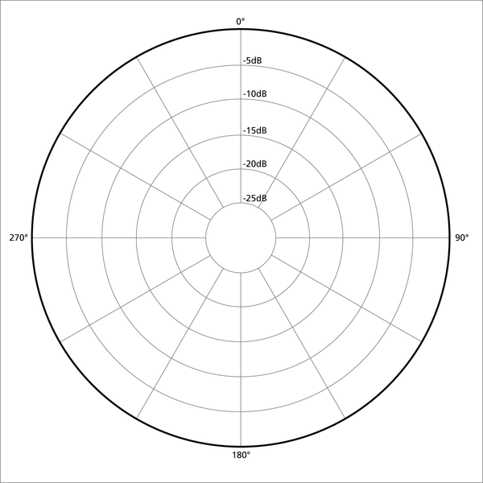
Kugel
Mikrofon ohne spezifische Richtcharakteristik. Es ist für Schallwellen aus allen Richtungen gleich empfindlich. Es eignet sich für die Aufzeichnung von Atmos oder von Gesprächen in ruhigen Räumen. Wird z.B. beim Anstecker eingesetzt.

Slide 25
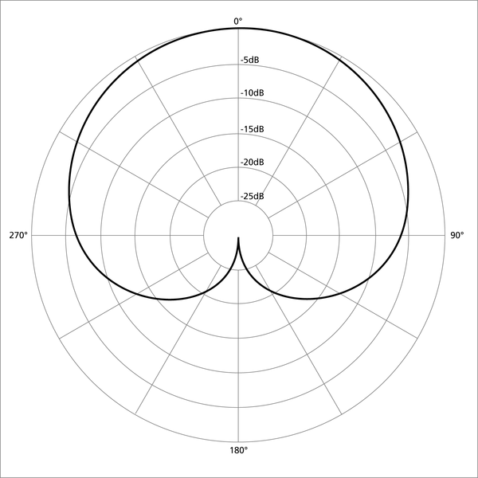
Niere
Mikrofon mit Richtcharakteristik, bei dem der Schall am stärksten von vorne aufgenommen wird. Schall von der Seite wird zu 50% aufgenommen, Schall von hinten wird ausgeblendet. Nierenmikrofone haben die geringsten Eigen-geräusche. Das Nierenmikrofon eignet sich für Interviews, Reportagen und Umfragen, bei denen die Umgebungsgeräusche weitgehend ausgeblendet werden sollen.

Slide 26
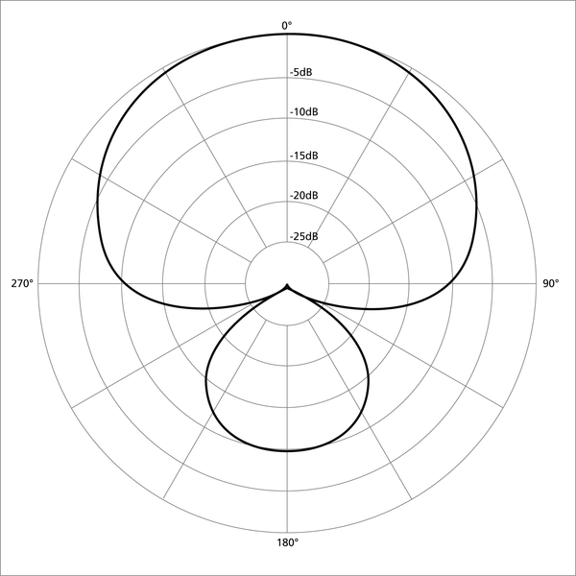
Superniere
Auch Superkardioid genannt; Mikrofon mit stärkerer Richtcharakteristik als beim Nierenmikrofon. Schall wird vorzugsweise von vorne und weniger von der Seite aufgenommen. Schall, der von hinten auf das Mikrofon auftrifft, wird weitgehend ausgeblendet.

Slide 27
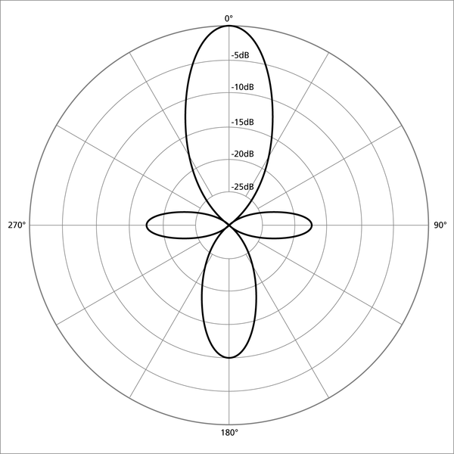
Keule
Auch „Shotgun“ oder „akustisches Teleobjektiv“ genannt; Mikrofon mit starker Richtcharakteristik, bei dem der Schall vorzugsweise von vorne und kaum von der Seite aufgenommen wird. Schall, der von hinten auf das Mikrofon auftrifft, wird nur wenig ausgeblendet. Wenn das Keulenmikrofon genau auf den Mund des Sprechers zielt, können auch aus größerer Entfernung laute Umgebungsgeräusche ausgeblendet werden. Nachteil: dünne, höhenbetonte Aufnahme.

Slide 28
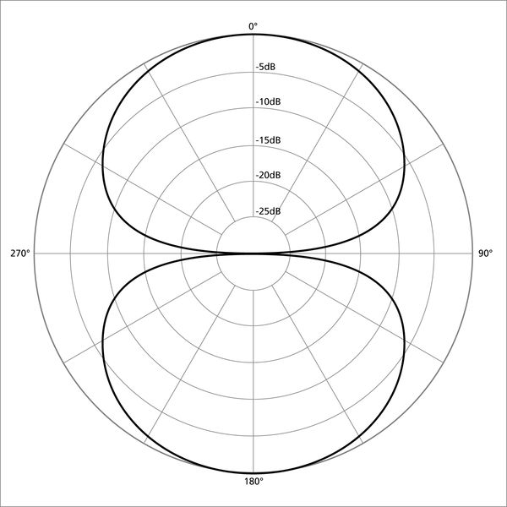
Acht
Eine bidirektionale Richtcharakteristik wird auch als "Acht" bezeichnet. Ein Mikrofon mit einer Acht (bzw. Achtcharakteristik) nimmt den Schall von vorne und hinten gleichermaßen laut und aus der Quer-Richtung nur geringfügig auf. Anzutreffen ist diese Charakteristik bei Bändchenmikrofonen oder auch Großmembran-Mikrofonen.

Slide 29
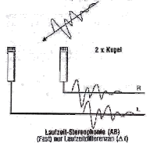
Laufzeit-/AB-Stereofonie
Die Laufzeitstereofonie verwendet zwei Mikrofone, die in einem gewissen Abstand zueinander vor dem Klangkörper platziert werden. Durch die Laufzeitdifferenz der Schallsignale ergeben sich Zeitunterschiede, die beim Hören dann eine Richtungswahr-nehmung verursachen.

Slide 30
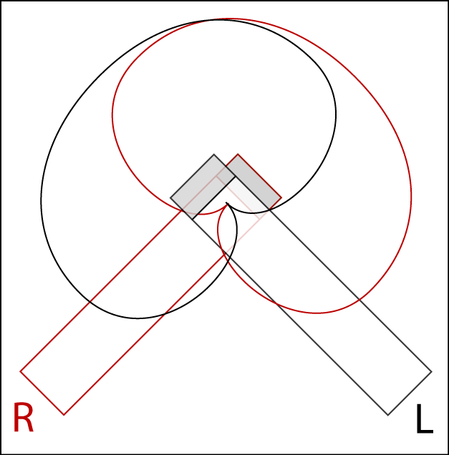
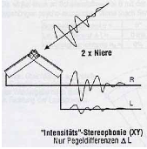
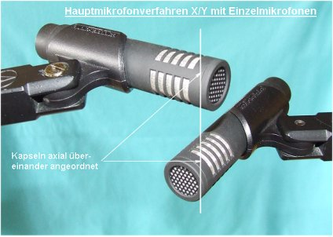
Intensitäts-/XY-Stereofonie
zwei Nieren mit einem Öffnungswinkel von 90°
Pegeldifferenzstereofonie wird mit 2 gleichen Mikrofonen bzw. Mikrofonkapseln realisiert, die aufgrund ihrer Richtwirkung Pegelunterschiede zwischen den Kanälen verursachen. Dabei werden die beiden Kapseln möglichst nahe übereinander mit unterschiedlichen Winkeln ausgerichtet. Der Schall erreicht beide Kapseln gleichzeitig (koinzident).

Slide 31
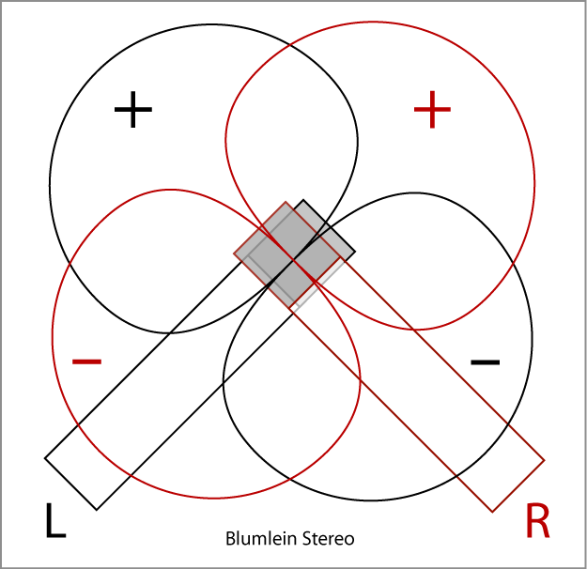
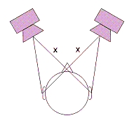
Blumlein-Mikrofonie
zwei Achten mit einem Öffnungswinkel von 90°

Slide 32
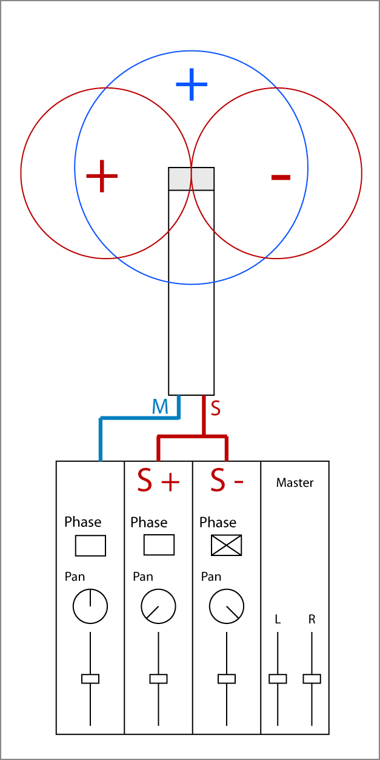
MS-Mikrofonie

Slide 33
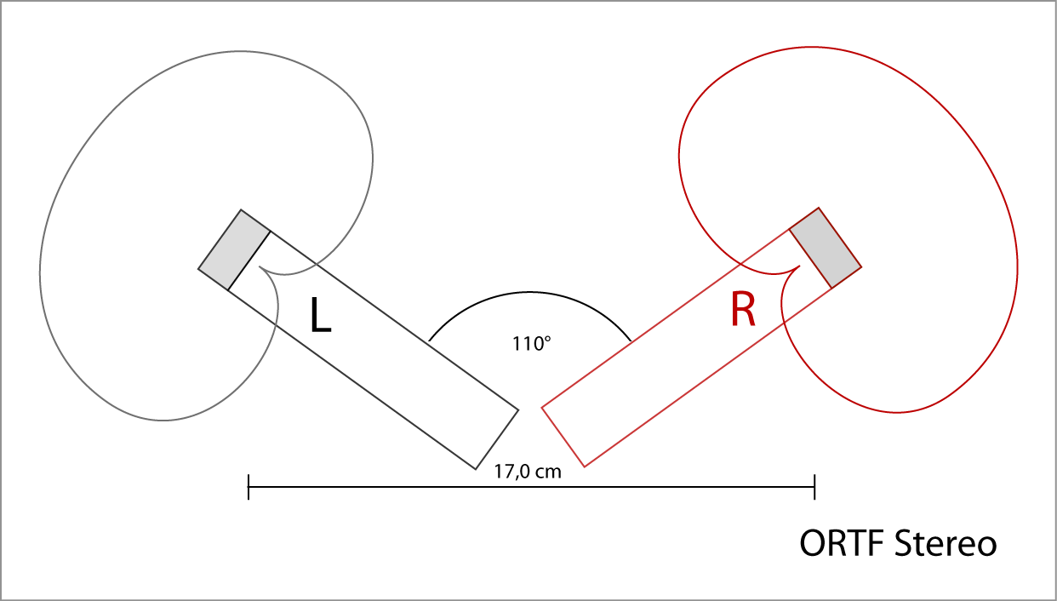
Äquivalenz-Stereophonie
17 cm bei 110°, Aufnahmewinkel 96°,
Pegeldifferenz = 8,2 dB (60%),
Laufzeitdifferenz = 0,368 ms (40%)

Slide 34
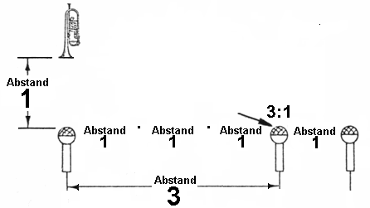
3:1 Regel
„Die 3:1-Regel (Drei-zu-eins-Regel) für die Mikrofonaufstellung zur Minimierung von hörbaren Kammfiltereffekten lautet: Hat ein Instrument einen bestimmten Abstand zu einem Mikrofon, so soll das nächste Mikrofon, das dieses Instrument auch aufnimmt, mindestens das Dreifache dieses Abstands vom ersten Mikrofon haben.“
https://de.wikipedia.org/wiki/Drei-zu-eins-Regel
Bei der Mikrofonaufnahme können im Raum erscheinende Reflexionen mit einer Verzögerung zwischen 2 und 15 ms zu auffälligen, unangenehm störenden Klangfärbungen führen. Man sollte hier von „hörbarem“ Kammfiltereffekt sprechen, denn nur der ist störend. Es handelt sich meistens um Bodenreflexionen oder Wandreflexionen.

Slide 35


Slide 36

Übersteuerung

Slide 37

Mixer

Slide 38
Gain
Mischkanal
Auxiliary Sends
Equalization
Panorama
Mute
Solo
Group/Bus Assignment
L/R Mix
Fader

Slide 39


HD Recording

Slide 40
DC Offset
Der DC-Offset wird durch Fehlschaltungen hervorgerufen, wenn unterschiedliche Eingangsspannungen bei der Aufnahme genutzt werden. Das Phänomen wird erst dann erkennbar, wenn man eine Spannung von Null Volt zum Vergleich hat. In unserem Fall die Nulllinie in unserer Software. DC Offset wird auch Gleichspannungsoffset genannt.
Ein Ton, der einen DC-Offset aufweist, erreicht bei der Verstärkung oder Normalisierung nicht die größtmögliche Lautstärke. Das liegt daran, dass der Offset den Headroom zwischen dem Spitzenpegel des Tons und dem maximal möglichen Pegel ohne Clipping reduziert.

Slide 41

DC Offset

Slide 42
DC Offset
Der DC-Offset sich möglicherweise auf die gesamte Mischung ausweiten, da ein Ton mit Gleichspannungsversatz und ein Ton ohne Gleichspannungsversatz beim Mischen einen Gleichspannungsversatz aufweisen.
Der Gleichstromversatz kann zu unhörbaren Verzerrungen bei niedrigen Pegeln führen. Die Verzerrung kann hörbar werden, wenn Effekte angewendet werden, die den Frequenzinhalt verändern, oder wenn das Audio in ein größenkomprimiertes Format wie MP3 exportiert wird.
Der DC-Versatz kann hörbare Klicks verursachen, wenn Audioabschnitte ausgeschnitten und zusammengefügt werden, und er kann bei der Wiedergabe am Anfang und am Ende des Tracks ein Klicken verursachen, auch ohne Bearbeitung.
Der Gleichstromversatz wird noch größer, wenn die Aufnahme verstärkt wird.

Slide 43



Klinkenkabel

Slide 44




XLR-Kabel

Slide 45



Koaxialkabel

Slide 46


Koaxialstecker: Bauform (Bayonet Neill Concelman)

Slide 47



Cinch-Kabel
Steckverbindung vor allem im
Heim-Audio- und -Video-Bereich

Slide 48

















Adapter, Verlängerungen

Slide 49

Lichtwellenleiterkabel
Toslink (digitale optische Audiosignalübertragung): Benutzung bei der digitalen Übertragung von Audio-Signalen bei Konsumgütern, zum Beispiel zur Übertra-gung zwischen Komponenten wie CD- und DVD-Spielern und Audioverstärkern.

Slide 50


S-Video-Kabel
Separate Video: bezeichnet das getrennte Übertragen von Helligkeits (Luminanz)- und Farb (Chrominanz)- informationen

Slide 51


Scart-Kabel

Slide 52



USB-Kabel
USB 2.0 : 480 Mbit/s
USB 3.0 : 5 Gbit/s
USB 3.1 : 10 Gbit/s

Slide 53



Firewire-Kabel (IEEE 1394)
Bzw. i.Link (Sony)
800, 1600 und 3200 MBit/s
eigentlich kein Peripherie-Anschluss, sondern eine Vernetzungstechnik auf Basis einer Peer-to-Peer-Architektur, bis zu 63 FireWire-Geräte

Slide 54

Thunderbolt
10 GBit/s
(90 Minuten Full-HD-Film: 30 Sekunden)

Slide 55



HDMI Kabel
HDMI-DVI-Adapter
HDMI auf micro HDMI
HDTV-Übertragung bis 1920 x 1080i mit ´
Digital Rights Management (DRM, Kopierschutz), 8 Audiokanäle bei maximal 192 KHz Sample Rate und 24 Bit

Slide 56





Apple Display Kabel
Mini Display Port – Display Port
DVI - Mini DVI
DVI – Display Port
VGA - Mini DVI
DVI – Mini Display Port

Slide 57
Klangsynthese

Slide 58

Additive Synthese

Slide 59

Additive Synthese einer Rechteckschwingung

Slide 60

Additive Synthese einer Rechteckschwingung

Slide 61
Equalisation (EQ)
Equalisation (EQ) bezieht sich auf die klangliche Entzerrung und umfasst geringfügige Absenkungen oder Anhebungen der Amplitude im gesamten Frequenzspektrum, um den Frequenzgang des Signals technisch oder subjektiv zu ‚verbessern‘. Die Entzerrung besteht in der Regel aus Filterstufen, die einen Shelf- oder glockenförmigen Anstieg aufweisen, der normalerweise 6 dB pro Oktave und selten mehr als 12 dB pro Oktave beträgt. Einfache EQs verfügen lediglich über einen Cut/Boost-Regler für jedes Frequenzband. Komplexere Designs bieten darüber hinaus einstellbare Umschaltfrequenzen und möglicherweise auch eine Anpassung von Q oder Bandbreite. Die flexibelste Form des Equalizers ist der parametrische EQ, der Frequenz-, Bandbreiten- und Absenkungs-/Anhebungsregler bietet.
https://www.soundonsound.com/sound-advice/q-whats-difference-between-filtering-and-eq

Slide 62
Filter
Filter sind Geräte, die einen Teil des Frequenzspektrums entfernen sollen. Es gibt sie in drei Varianten: Hochpass, Tiefpass und Bandpass. Die meisten Filter haben eine Flankensteilheit von 12 dB pro Oktave oder mehr, wobei die steilste Flankensteilheit in Audiosystemen im Allgemeinen 24 dB pro Oktave beträgt. Die Flankensteilheit des Filters ist manchmal so ausgelegt, dass unmittelbar vor der steilen Cutoff-Flanke eine Spitze im Amplitudengang auftritt, was dazu führt, dass der Frequenzbereich in der Nähe des Cutoff-Bereichs mit einer Art „Resonanz“ betont wird. Lässt man das Filter übermäßig mitschwingen, gerät es in Selbstoszillation, d. h. es erzeugt einen reinen Ton mit einer Tonhöhe, die mit der Cutoff-Frequenz zusammenhängt - eine Funktion, die in vielen VCF-Sektionen von Synthesizern zu finden ist.
https://www.soundonsound.com/sound-advice/q-whats-difference-between-filtering-and-eq

Slide 63

Filter – Cutoff- (oder Eck-Frequenz
Notes:
Der Cutoff-Parameter bestimmt die Frequenzgrenze, ab der gefiltert wird.

Slide 64
Filter – Flankensteilheit
Notes:
Mit der Flankensteilheit wird beschrieben, wie steil bzw. stark das Filter ab der Cutoff-Frequenz reagiert: Je höher die Flankensteilheit, desto höher die Filterwirkung. Die Flankensteilheit kann auch durch Nacheinanderschalten von mehreren gleichartigen Filtern erhöht werden. Dabei werden die Flankensteilheiten der einzelnen Filter zusammenaddiert. Beispielsweise ergibt die Reihenschaltung von drei 3 Tiefpässen mit jeweiligen Flankensteilheiten von 6 db/Oct einen Tiefpass mit der Flankensteilheit von 18 db/Oct.
Eine andere Beschreibung der Flankensteilheit wird in Polen durchgeführt. Dabei entspricht ein 1-Pol-Filter einem Filter mit einer Flankensteilheit von 6 db/Oct - dementsprechend steht ein 4-Pol-Filter für ein Filter mit einer Flankensteilheit von 24 db/Oct.

Slide 65


Filter – Resonanz (Filter Q)
Notes:
Mit dem Resonanz-Regler wird der Bereich um die Cutoff-Frequenz angehoben. Bei maximaler Resonanz (Selbsoszillation) erzeugen die meisten Filter einen Sinuston mit der Tonhöhe der eingestellten Cutoff-Freque

Slide 66


Subtraktive Synthese
Tiefpass-Filter (englisch: low pass filter)
Alle Töne oberhalb einer bestimmten Frequenz, der Eckfrequenz, werden weggefiltert, die tiefen Töne können passieren.
Hochpass-Filter (englisch: high pass filter)
Alle Töne unterhalb der Eckfrequenz werden ausgefiltert, die hohen können passieren.

Slide 67


Subtraktive Synthese
Bandpass (englisch: band pass)
Bandpass läßt alle Töne rund um die Arbeitsfrequenz passieren.
Bandsperre oder Kerbfliter
(englisch: notch filter, band reject filter)
Kerbfilter sperrt alle Töne rund um die Arbeitsfrequenz.

Slide 68



Amplitudenmodulation

Slide 69
Amplitudenmodulation
Notes:
The frequency-domain spectrum of an amplitude-modulated signal shows: The two sidebands are sum and difference frequencies of the carrier and modulator, C and M, and have amplitudes at half the amplitude of the carrier signal.

Slide 70

Ringmodulation
Notes:
When the frequency of M is in the audible range, that is, 20 Hz or more, there is an effect on the timbre of the signal. The variations in amplitude become fast enough that the modulator generates a set of frequency sidebands. With two sine waves as carrier and modulator, RM will generate a frequency spectrum containing two sidebands, which are the sum and difference of the carrier and modulator frequencies. When this occurs, the actual carrier frequency is removed from the spectrum, leaving two harmonic sidebands (if the frequency of C and M are an integer ratio to one another) or two inharmonic sidebands (if the ratio is otherwise). For instance, if the carrier is 900 Hz and the modulator is 500 Hz, we will get two sidebands; one at 400 Hz (900 - 500) and one at 1400 Hz (900 + 500).

Slide 71

Frequenzmodulation

Slide 72

Frequenzmodulation

Slide 73

Vergleich Amplitudenmodulation - Frequenzmodulation

